Slide 1
Leveller Update Ver3 Bugs Report(160728)

Slide 2
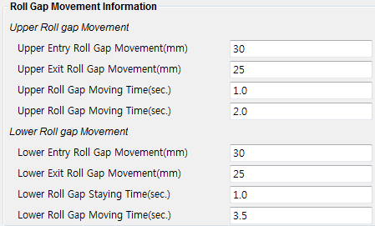
1. UI 명칭
명칭이 같음
Upper Roll Gap Moving Time(sec.)
Upper Roll Gap Moving Time(sec.)
Upper Roll Gap Staying Time(sec.)
Upper Roll Gap Moving Time(sec.)

Slide 3
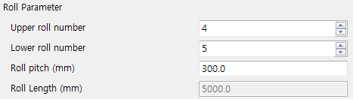
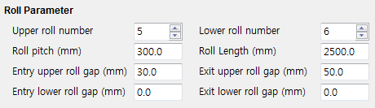
2. UI
기존 Roll Length의 경우 ‘Plate shape parameter’에서 Length 값을 지정하면 ‘Roll Length’값이 고정으로 변경이 불가하도록 되었는데 현재는 수정 가능하도록 변경되었음.

Slide 4
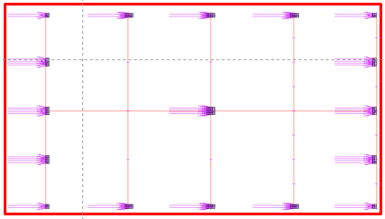
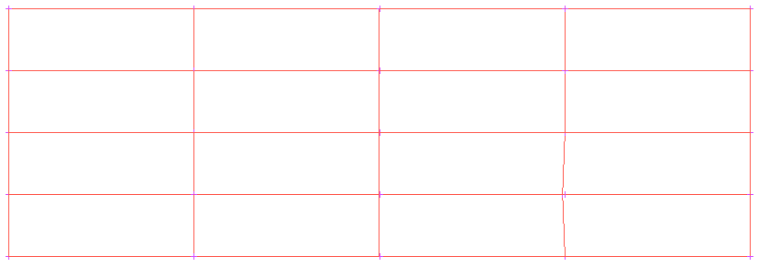
3. Model 생성
‘Check_select.proc’를 통한 모델 생성을 확인할 경우 정상적으로 출력이 되지 않음
내부 검토 후 요청
모델 생성 OK ↑
모델 생성 NG ↑

Slide 5
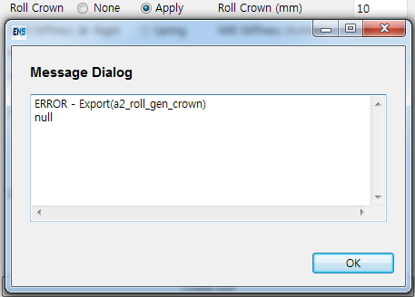
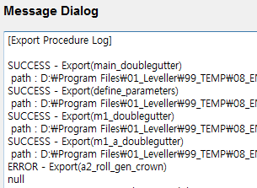
4. Model 생성
Roll Crown 입력 값을 0을 제외한 양수, 음수를 입력 시 ERROR Message창과 함께 생성 안됨

Slide 6
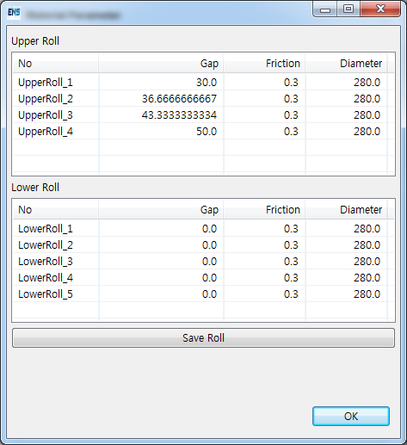
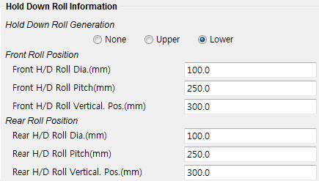
5. Model 생성
Create Roll을 생성하여 Table을 통하여 확인 시
Hold Down Roll의 입력 값이 반영 안됨
Show Roll Table

Slide 7
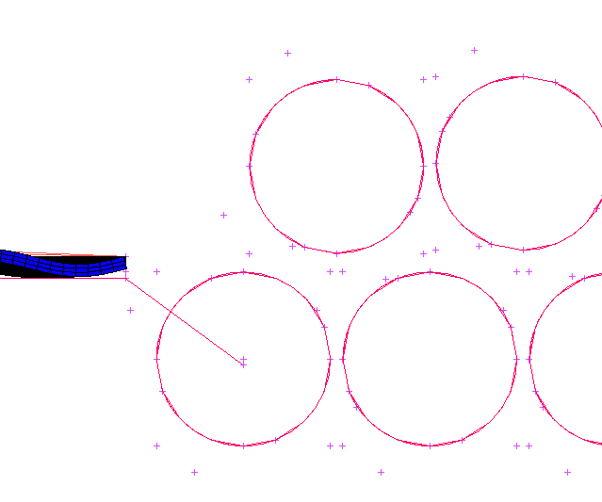
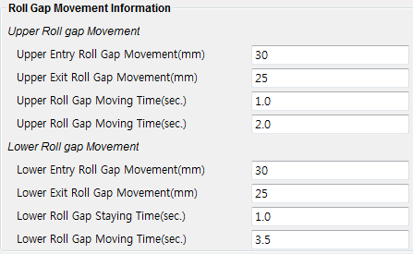
6. Model 생성
해석 결과 Roll Movement 변위가 없음
내부 검토 후 요청

